Slide 1
Не профессия выбирает человека, а человек профессию. Сократ

Slide 2
Упражнение на внимательность «Составь слова» (пронумерованные буквы поставить в нужном порядке
п | й | о | м | с | р | с | и | ф | р | е | и
4 | 12 | 6 | 1 | 10 | 5 | 9 | 2 | 7 | 3 | 8 | 11

Slide 3
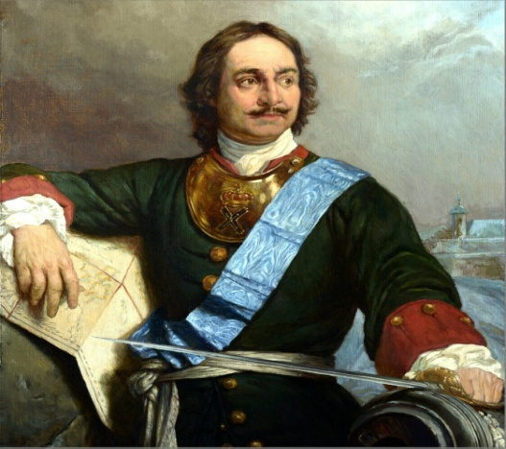
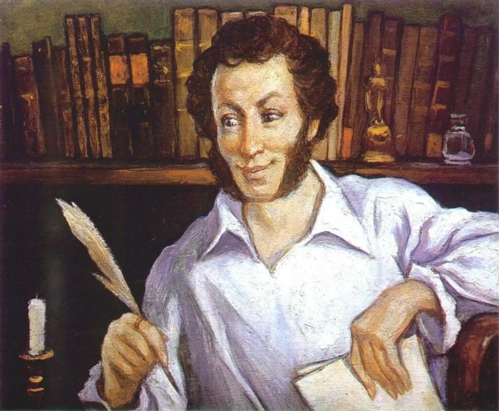
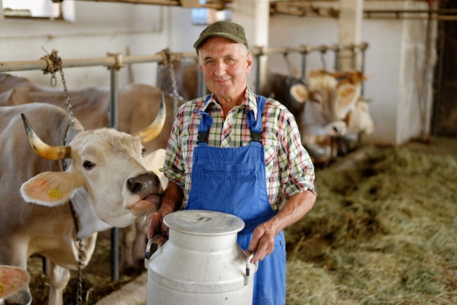
Конкурс 1 «Разминка»
Профессия человека, их обслуживающего, называется оператор – оператор ЭВМ и оператор машинного доения

Slide 4
Конкурс 2 «Общая осведомленность»
Буква «П»

Slide 5
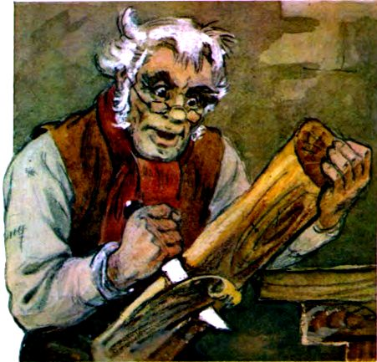
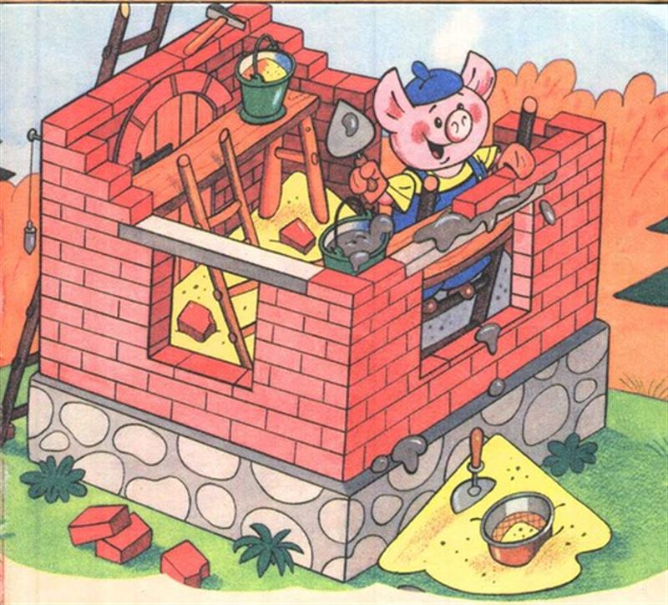
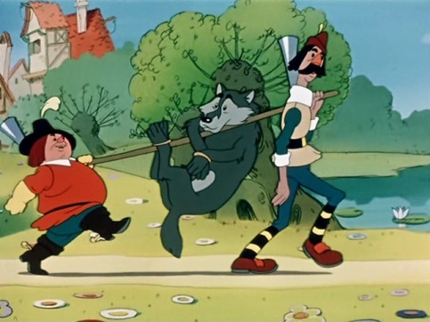
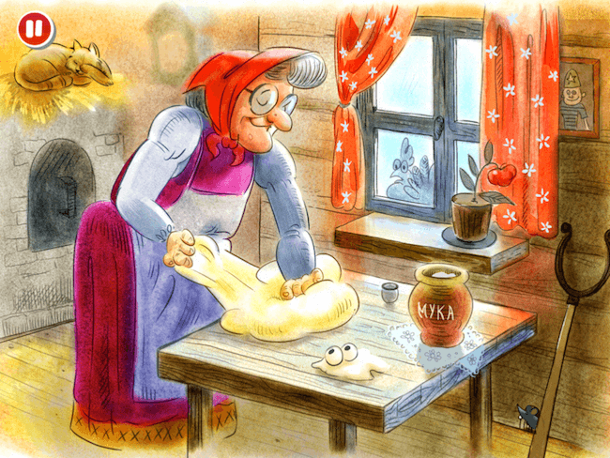
Конкурс3 «Герои книг».

Slide 6
Конкурс4 "Пазл"

Slide 7
Конкурс 6: «Примите меня на работу»
паспорт, диплом или свидетельство об образовании, медицинскую книжку, ИНН, страховое свидетельство, банковскую карту.

Slide 8
Физкультминутка Кинезиологические упражнения

Slide 9
Физкультминутка Кинезиологические упражнения

Slide 10
Физкультминутка Кинезиологические упражнения

Slide 11
Конкурс 6 «Творческое задание»

Slide 12
Профессий много на планете,
Но выбрать вы должны лишь ту,
Что всех дороже вам на свете
Чтоб посвятить себя труду.

